Slide 1
天路历程 6

Slide 2
9 死蔭谷化險爲夷

Slide 4
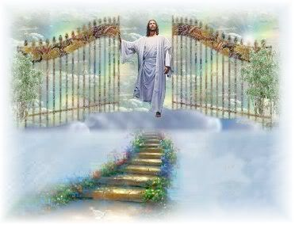
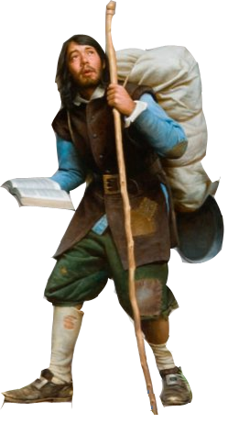
天國之城
無橋的天河
良緣國
迷魂地
愉悅山
疑惑寨
浮華鎮
死蔭谷
屈辱谷
富麗宮
艱難山
曉諭的家
毀滅城
窄門
絕望潭

Slide 5
傳報惡信人眼中的死荫谷
民13：32探子中有人论到所窥探之地，向以色列人报恶信，说，我们所窥探，经过之地是吞吃居民之地，我们在那里所看见的人民都身量高大。
黑暗
诗107：10那些坐在黑暗中死荫里的人，被困苦和铁链捆锁，
伯10：22那地甚是幽暗，是死荫混沌之地。那里的光好像幽暗。
有妖怪﹑鬼魔﹑無底坑的龍
鬼魔發出的聲音
基督徒的對策是﹕「根據你們所説的話， 我還看不出這條路不能達到我所梦昧以求的天國。 」
Notes:
基督徒追问说：「究竟发生了甚么事情？」 “見的多著呢!我們看到前面那个死阴幽谷像溺青一祥昏暗，又阴森又恐怖，老远就可以听见阵阵的 鬼嚎声，非常凄厉；它们仿佛是被铁链锁着，又像在受刑似的，叫人心胆俱寒。总而言之, 那里的一切都混亂不堪, 一
成一滴都令人毛骨棟然。”

Slide 6
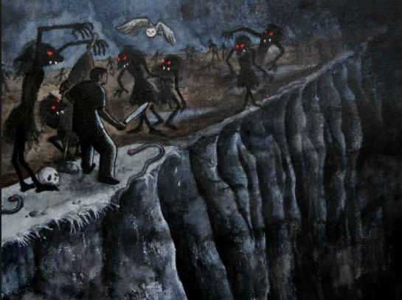
在探子的後裔眼中
危機四伏
上空
亂雲/死神
峽谷
漆黑/號叫呼喊聲
深坑
妖魔鬼怪/惡獸毒龍
Notes:
整小峽谷的右边是一条深不見庸的山涧;多少小世紀以來, 有許多瞎
子領著瞎子一起跌避其中, 悲慘地死去。@而在峽谷的左边,
則是一片非常危隘的沼澤地帶, 即使一小好人掉避其中, 也
会被污泥吞設。

Slide 7
死荫谷
右边是深不见低的山涧， 有许多瞎子领瞎子一起跌进其中；
代表不正確的教義
左边则是非常危险的沼泽地带， 大卫曾跌入这个泥潭；
代表人自己裏面的罪惡
中间的道路非常窄，必须格外当心；
惟有準確的教義與健康的靈命﹐才可以走得上去
峡谷的中部有地狱的门口
火焰﹐浓煙﹑火星﹐加上噪音
Notes:
整小峽谷的右边是一条深不見庸的山涧;多少小世紀以來, 有許多瞎
子領著瞎子一起跌避其中, 悲慘地死去。@而在峽谷的左边,
則是一片非常危隘的沼澤地帶, 即使一小好人掉避其中, 也
会被污泥吞設。
峽谷中的道路昇常在央窄, 良善的基督徒必須格外對心z
因方他在暗中行走, 想避卉右迎的山涧, 就金掉避左迫的泥潭z而想躲卉泥潭, 如果稍有疏忽, 就金掉避山洞。
大約在峽谷中郁,地獄的門口,他看見滾滾被姻襄換著熊熊烈火, 崩澱著火星, 帶者骇
人的响声, 不斷以地獄里噴发出來。

Slide 8
基督徒的對策
宝剑入鞘
发现宝剑不像大战亚波伦时那样大显神通了
万能的祷告
弗6：18 靠着圣灵，随时多方祷告祈求，并要在此儆醒不倦，为众圣徒祈求
诗116：3-4 死亡的绳索缠绕我，阴间的痛苦抓住我。我遭遇患难愁苦。那时，我便求告耶和华的名，说，耶和华阿，求你救我的灵魂。
诗71：16 我要来说主耶和华大能的事。我单要提说你的公义。
Notes:
经过千辛万苦，他终于走到谷中的地狱口。只见那里浓烟密布，火焰冲天，要 想通过去实在困难。随身配带的宝剑，这时也无助于他。他只得向主祷告：「神阿，求你救我的灵魂」(诗一百十六 4)。他不断地这样祷告，要借着信心冲出这重 重火网。很奇怪，以后每当遇到鬼怪要袭击他时，只要他高呼：「我靠着神的能力 而行！」鬼怪就不战而退了。

Slide 9
仇敵以憂鬱欺騙他﹐叫他以為咒詛神的聲音是他說的
听到有人朗读诗篇23章4节，使他从沮丧忧郁中走出来：
有屬靈同伴一起走天路
上帝与我同在
赶上前面的同伴
诗23：4我虽然行过死荫的幽谷，也不怕遭害。因为你与我同在。你的杖，你的竿，都安慰我。
走過地獄之口這最艱難的一段後﹐漸漸地天亮了
伯12:22他将深奥的事从黑暗中彰显，使死荫显为光明。
伯29:3 那时他的灯照在我头上。我借他的光行过黑暗。
Notes:
当他快走到谷的尽头时，有一只鬼怪走上前来，在他身后细声说了一些咒诅神 的话。基督徒不知这声音从哪里来，还以为是自己心中发出的疑问，他想：难道是 因为我受了太多的苦，所以纔禁不住埋怨这位爱我至深的主吗？
過了地獄之口﹐才算走完上半段﹐還有下半段。但此時由於天亮了﹐有光照了﹐雖然路況比前半段者更艱難﹐但是「那時祂的燈照在我頭上﹐我藉祂的光行過黑暗。」(伯29.3) 這指的是神的話語之光照。否則若落在黑暗裏﹐「有一千個靈魂也要死的。」

Slide 10
洞口提到了兩位巨人﹕異教(Pagan)與教皇(Pope)
當時是基督教國度(Christendom時代)﹐異教(Ottoman Empire)勢力已經衰敗﹐但是天主教勢力雖然受到抑制﹐還在逼迫英國的新教。本仁把這兩種勢力也列入死蔭谷內。

Slide 11
女徒行的挑戰
女徒一行有向导智勇同行的保護。他們一入谷就聽到死人的呻吟聲﹐又有地震﹐人好像要墮入地窟似的。
仇敵三次的攻擊
抵挡鬼魔的攻擊
雅4:7故此你们要顺服神，务要抵挡魔鬼，魔鬼就必离开你们逃跑了。
信心敵擋狮子的攻擊
彼前5：8-9务要谨守，儆醒。因为你们的仇敌魔鬼，如同吼叫的狮子，遍地游行，寻找可吞吃的人。你们要用坚固的信心抵挡他，因为知道你们在世上的众弟兄，也是经历这样的苦难。
寶劍治死肆虐
箴25：8作假见证陷害邻舍的，就是大槌，是利刀，是快箭。
肆虐用花言巧語﹐使天路客誤入歧途。象徵天主教﹐用錯誤的教義和做法引人誤入歧途

Slide 12
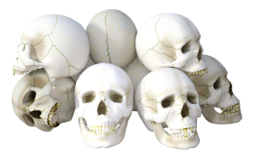
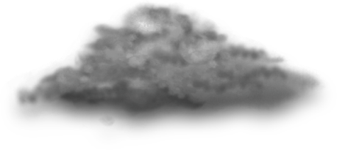
“我雖行過死蔭的幽谷，也不怕遭害，因爲你與我同在！”
教宗
異教狂
“我要靠著上帝的大能行進！”
屬靈的攻擊
魔鬼
魔鬼
魔鬼
魔鬼
魔鬼
魔鬼
“主啊， 我懇求你來拯救我的靈魂！”
屬靈的攻擊
地獄
人裏面的罪惡
邪惡
不正確的教義
非常危險的泥潭
深不見底的山澗
詩篇 69：2-5
我陷在深淤泥中，沒有立腳之地；我到了深水中，大水漫過我身… 神啊，我的愚昧，你原知道；我的罪愆不能隱瞞。
馬太福音 15:14
任憑他們吧！他們是瞎眼領路的；若是瞎子領瞎子，兩個人都要掉在坑裡。
窄 路

Slide 13
居謙谷和死蔭谷有什麼不同？前者撒但是直接地攻擊﹐後者則是間接地﹔前者是劇烈短暫的﹐後者則是「一夜之久」﹔前者攻擊只有一種﹐後者是四面八方…。

Slide 14
思考问题
1. 基督徒在死荫谷中，经历/见到了怎样的危险、是如何化险为夷的？

Slide 15
10喜遇守信結良伴

Slide 16
守信的天路经历
來自將亡城
躲过了绝望潭
未过窄门之前遇上水性杨花
千方百 计地想引诱我走歧途 - 情欲和肉体上满足快乐；美丽温柔，而且深懂男人的心理。
紧闭双 眼，提醒自己不要被美色所蒙骗，不理 她，只管走自己的路。
箴5：5她的脚，下入死地。她脚步，踏住阴间。22：14淫妇的口为深坑，耶和华所憎恶的，必陷在其中。
Notes:
「坦白地讲，如果说我一点也不动 心，那是谎话，因为她不但美丽温柔，而且深懂男人的心理。所以我当时紧闭双 眼，提醒自己不要被美色所蒙骗。她见我不动心，就狠狠地骂了我一顿，我不理 她，只管走自己的路。」

Slide 17
在艰难山下胜过亚当第一的试探
为他工作，他就把他的家产给我做工价
工作就是吃 喝玩乐
他还有三个女儿，大女儿叫肉体的情欲，二女儿叫眼目的情欲，小 女儿叫今生的骄傲(约壹二 16)。可以娶她们三个为妻.
看见他额上刺着几个字，明白老亚当要骗我到 他家里，然后卖我为奴
约-2：16-17因为凡世界上的事，就像肉体的情欲，眼目的情欲，并今生的骄傲，都不是从父来的，乃是从世界来的。这世界，和其上的情欲，都要过去。惟独遵行神旨意的，是永远常存。
弗4:22就要脱去你们从前行为上的旧人。这旧人是因私欲的迷惑，渐渐变坏的。
Notes:
但突然间我看见他额上刺着几个字，是：『要脱 去你们从前行为上的旧人』(弗四 22)。我恍然大悟，知道他心怀不轨，要骗我到 他家里，然后卖我为奴，于是就拒绝了他。结果他翻了脸，说我不识好歹。我一听 这话，转身就走，他却一把拉住我，差点把我撕成两半。我当时痛苦难忍，就放声 大哭起来，说：『我真是苦阿！谁能救我脱离这取死的身体呢？』(罗七 24)。也 就在同时，我感到有一股无形的力量，把我从这人手中夺出，我拔腿就跑。当跑到 山上的一个小亭时，就见一个人风驰电掣般地赶来，捉住我，不由分说地一拳把我 打倒在地。我被他打得眼冒金星，毫无招架之力，只得苦苦哀求饶命。但他却冷酷 地说：『我从不晓得可怜人。』说完，又朝我拳打脚踢，我趴在地上，自忖命不保 矣，在半昏迷中，我觉得有人上前来阻止他。」
基督徒听到这里，就问：「那人是谁呢？」
「我原不知这救命恩人是谁，直至祂从我身边走过，我清楚看见祂手上的钉痕 和肋旁的枪伤时，我纔知道是主耶稣基督。」

Slide 18
在艰难山下胜过老亚当的试探
摩西的侓法与耶稣的救恩
亚当第一﹐其實他就是住在我們裏面的老我。有多老了﹖自人類受造墮落以來有多老﹐他就有多老。
到了半山亭﹐他被摩西(＝律法)追打﹐一共三拳﹐幸好救命王來拯救他﹐就是主耶穌﹐祂手上有釘痕﹗
艱難山半山亭處﹐摩西為何打擊盡忠﹖「因為我有傾向亞當第一之意」
Notes:
但突然间我看见他额上刺着几个字，是：『要脱 去你们从前行为上的旧人』(弗四 22)。我恍然大悟，知道他心怀不轨，要骗我到 他家里，然后卖我为奴，于是就拒绝了他。结果他翻了脸，说我不识好歹。我一听 这话，转身就走，他却一把拉住我，差点把我撕成两半。我当时痛苦难忍，就放声 大哭起来，说：『我真是苦阿！谁能救我脱离这取死的身体呢？』(罗七 24)。也 就在同时，我感到有一股无形的力量，把我从这人手中夺出，我拔腿就跑。当跑到 山上的一个小亭时，就见一个人风驰电掣般地赶来，捉住我，不由分说地一拳把我 打倒在地。我被他打得眼冒金星，毫无招架之力，只得苦苦哀求饶命。但他却冷酷 地说：『我从不晓得可怜人。』说完，又朝我拳打脚踢，我趴在地上，自忖命不保 矣，在半昏迷中，我觉得有人上前来阻止他。」
基督徒听到这里，就问：「那人是谁呢？」
「我原不知这救命恩人是谁，直至祂从我身边走过，我清楚看见祂手上的钉痕 和肋旁的枪伤时，我纔知道是主耶稣基督。」

Slide 19
绕过富丽宫
蒙羞谷遇见贪婪
這種曾走過一點天路的人﹐總是發現人生有不滿足之處﹐所以拒走天路﹐也拉人別走﹔他若走﹐要運動一群朋友孤立他。
箴15:33敬畏耶和华，是智慧的训诲。尊荣以前，必有谦卑。
箴16:18骄傲在败坏以先，狂心在跌倒之前。
谷中还遇见了知耻
此人攻擊基督教為弱者﹐恥笑人的信仰﹐打擊其倫理﹐想盡辦法拉人離開信仰。
林後10.4-5我们争战的兵器，本不是属血气的，乃是在神面前有能力可以攻破坚固的营垒，
5将各样的计谋，各样拦阻人认识神的那些自高之事，一概攻破了，又将人所有的心意夺回，使他都顺服基督。
Notes:
『聪明能干和有权有势的人，不需要宗教信仰；只有那些愚昧无知、不懂科 学的人，纔走天路。』他企图动摇我走天路的信心，并让我对我所走的路感到羞 耻。」

Slide 20
一路上阳光普照，一直照到死荫幽谷的路上

Slide 21
下卷诚信与怯疑的加入
本仁在此刻劃了幾位信仰較軟弱的天路客。天路不只是信仰剛強者才能走﹐軟弱者也能走。而且強者要擔待弱者。
本仁在此強調走天路時的同伴很重要。靈性相當的固然好﹐不相當的也要接納﹐像智仁勇扶持怯疑﹑弱質﹑易止等天路客。

Slide 22
思考问题
2. 守信在碰到基督徒之前，都遇到了怎样的风险？

